Slide 1
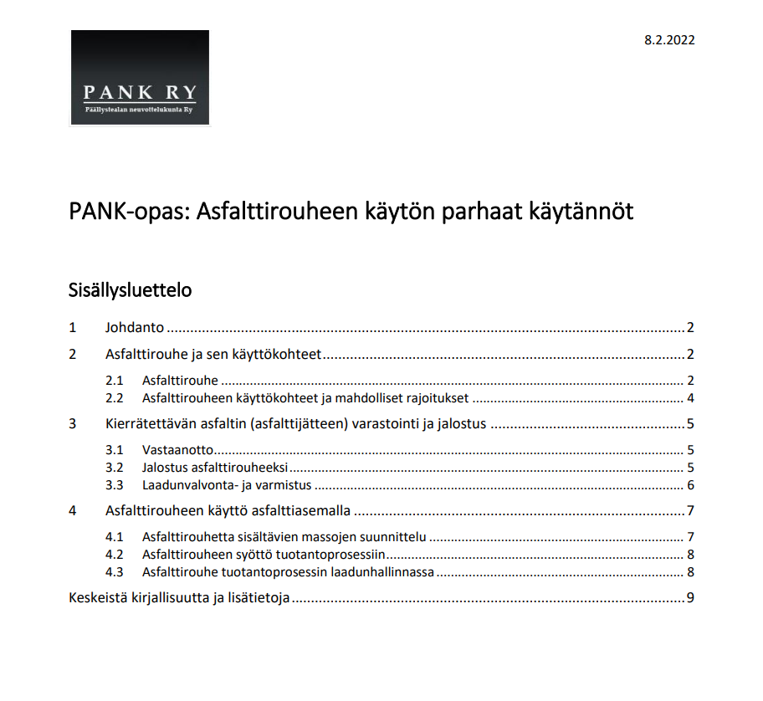
Uusiopäällysteohje & PANK-opas: Asfalttirouheen käytön parhaat käytännöt
Päällystekurssi 14.3.2023
Riku Tujunen / Orbol Oy

Slide 2
PANK-opas: Asfalttirouheen käytön parhaat käytännöt

Slide 3
PANK-opas: Asfalttirouheen käytön parhaat käytännöt
Opas sisältää tietoa asfaltin kierrätysprosessista aina jätteen muodostumisesta sen hyödyntämiseen asfalttiasemalla
Oppaan kirjoitusta ohjattiin PANK ry:n Asfalttinormitoimikunnan jäsenistä koostuvassa pienryhmässä
Opas on alalla toimivien tahojen yhteinen näkemys asfalttirouheen hyödyntämisen tilasta
Opas julkaistu 8.2.2022
Saatavilla PANK ry:n nettisivuilta
pank.fi → Tekniset vaatimukset → Muut julkaisut
Asfalttinormeissa 2023 on oppaaseen liittyviä muutoksia

Slide 4
Miksi opas on luotu?
Asfalttirouhetta on hyödynnetty Suomessa asfalttien valmistuksessa raaka-aineena jo 1970-luvulta lähtien
Kierrätystä ohjaavat laatuvaatimukset sekä lainsäädäntö
Käytännöt ovat siirtyneet alalla pitkälti hiljaisena tietona
Oppaan tarkoituksena on esittää toimintatapoja, yleisiä laskenta- ja suunnitteluperusteita
Sen avulla asfalttirouheita voidaan hyödyntää asfaltin valmistuksessa parhaalla mahdollisella tavalla huomioiden etenkin laatuun ja ympäristöön liittyvät seikat
Oppaan avulla toimintamalleja voidaan selventää myös muille sidosryhmille
Oppaassa esitetyt toimintatavat eivät lähtökohtaisesti ole laatuvaatimuksia vaan yleisiä käytäntöjä
Varsinaiset laatuvaatimukset asfalttirouheiden käyttöön liittyen asetetaan Asfalttinormeissa ja hankekohtaisesti
Oppaassa selvennetään myös laatuvaatimusten asettamiseen ja valvontaan liittyviä käytäntöjä

Slide 5
Mitä opas sisältää?
2 Asfalttirouhe ja sen käyttökohteet
2.1 Asfalttirouhe
2.2 Asfalttirouheen käyttökohteet ja mahdolliset rajoitukset
3 Kierrätettävän asfaltin (asfalttijätteen) varastointi ja jalostus
3.1 Vastaanotto
3.2 Jalostus asfalttirouheeksi
3.3 Laadunvalvonta- ja varmistus
4 Asfalttirouheen käyttö asfalttiasemalla
4.1 Asfalttirouhetta sisältävien massojen suunnittelu
4.2 Asfalttirouheen syöttö tuotantoprosessiin
4.3 Asfalttirouhe tuotantoprosessin laadunhallinnassa
Terminologiaa ja tietoa asfalttirouheen alkuperästä
Tietoa asfalttirouheen käyttöä koskien eli miten asfalttirouhetta tulisi hyödyntää ottaen huomioon taloudelliset, ekologiset ja tekniset näkökohdat
Asfalttijätteen vastaanotto ympäristölainsäädännön ja laadunhallinnan näkökulmasta
Jalostusmenetelmien ja varastoinnin hyviä käytäntöjä
Asfalttirouheen laadunvalvonnan perusteet
Asfalttirouheen ominaisuuksien huomioon ottaminen asfalttimassojen suunnittelussa
Syöttötapoja ja –määriä erilaisilla asfalttiasemilla
Asfalttirouheen kosteudenhallintaa sekä lopputuotteen (asfalttimassa) laadunhallintaa
Notes:
Oppaassa on johdannon lisäksi 3 lukua
Toisessa luvussa on käsitelty asfalttirouhetta materiaalina sekä sen käyttökohteita.
Luku sisältää…
Kolmannessa luvussa käsitellään asfalttijätettä ja sen jalostusprosessia eli…
Neljännessä luvussa on esitetty asfalttirouhetta sisältävien asfalttimassojen valmistukseen liittyviä asioita eli…

Slide 6
Mitä asfalttirouhe on? Asfalttirouheen alkuperä ja nimeäminen
Erikseen lajiteltava jyrsinrouhe
Käytöstä poistettu asfaltti
Kaivamalla purettu asfaltti ja
lajittelematon jyrsinrouhe
Asfalttirouhe
(jyrsinrouheesta)
Jalostus
Jyrsinrouhe
Pala-asfaltti
Jalostus
Asfalttirouhe
(pala-asfaltista)
Lajiteltuun jyrsinrouhekasaan soveltuva ylijäämä
Asfaltin tuotannon ylijäämä
Muu lajittelematon ylijäämä
Jyrsinrouheiden lajittelun ansiosta asfalttirouhetta voidaan hyödyntää myös asfalteissa, joilta vaaditaan parempaa nastarengaskulutuskestävyyttä!
Notes:
1: Asfalttijäte voidaan jakaa kahteen erilaiseen luokkaan eli jyrsinrouheeseen ja pala-asfalttiin
2: Valtaosa asfalttijätteestä syntyy käytöstä poistetuista asfalteista.
Jyrsinrouhe lajitellaan mahdollisuuksien mukaan erilliseen varastokasaan.
Kaivamalla puretut pala-asfaltit sekä lajittelemattomat jyrsinrouheet ohjataan omaan varastokasaan.
3: Asfalttijätettä syntyy myös asfaltin tuotannon ylijäämästä ja se lajitellaan mahdollisuuksien mukaan joko jyrsinrouhekasaan tai pala-asfalttikasaan.
4: Niin jyrsinrouhe kuin pala-asfaltti täytyy jalostaa ennen hyödyntämistä asfalttirouheena. Yleisemmin jalostaminen tarkoittaa jätteen murskausta.

Slide 7
Käytöstä poistetun asfaltin ja asfalttirouheen käyttö
Asfalttirouheen kierrättäminen raaka-aineena uuden asfaltin valmistuksessa on paras käyttökohde käytöstä poistettavalle asfaltille. Tällöin saadaan käytettyä uudelleen niin arvokasta bitumia ja asfalttiin soveltuvaa kiviainesta
Kierrätystä voidaan tehdä myös tiellä vanhaa päällystettä kuumentamalla ja uusiokäyttämällä (REM)
Asfalttirouheen taloudellinen ja ekologinen arvo
Erikseen suunniteltaessa käytöstä poistettava asfaltti voidaan myös sekoittaa alempaan sitomattomaan kerrokseen, minkä tavoitteena on parantaa koko rakenteen toimivuutta. Tällöin kyseessä on sekoitusjyrsintä (SJYR) tai kantavan kerroksen stabilointi.
Käyttö sellaisenaan rakennekerroksissa esim. sitomattomien kerrosten yläosissa ja erilaisissa täytöissä (huom. MARA-asetus/ympäristöluvat). Ei ole taloudellisesti ja ekologisesti kannattavin vaihtoehto. Asfalttirouhetta ei tulisi etenkään käyttää rakennekerroksissa, kun päälle lisätään kiviainesta → rakenteeseen muodostuu toimintaa haittaava vettä pidättävä välikerros.

Slide 8
Asfalttirouheen jalostusprosessi tiivistettynä
Asfalttijätettä vastaanotetaan alueilla, joilla on ympäristölupa tai VNa 846/2012:n mukainen rekisteröinti (asfalttiasemat)
Asfalttijätekuormat tarkistetaan ja lajitellaan yleensä kahteen erilliseen varastokasaan
Asfalttijäte jalostetaan asfalttirouheeksi yleensä murskaamalla
Valmis asfalttirouhe voidaan varastoida peitettynä tai katoksessa säälle altistumisen estämiseksi
Asfalttirouheesta otetaan laadunvalvontanäytteitä, joista testataan aina sideainepitoisuus ja rakeisuus
Muita testattavia ominaisuuksia ovat mm. tunkeuma, nastarengaskulutuskestävyys ja epäpuhtauksien määrä

Slide 9
Asfalttimassojen tuotanto
Asfalttirouhetta käytettäessä valmiin asfalttimassan vaatimukset ovat samat kuin massoille, joissa ei ole käytetty asfalttirouhetta
Asfaltin suunnittelussa otetaan huomioon asfalttirouheen ominaisuudet kuten sideainepitoisuus, rakeisuus ja sideaineen tunkeuma
Asfalttirouhetta sisältävien asfalttimassojen laatua valvotaan tuotannon laadunvalvontamenettelyjen avulla

Slide 10
Uusiopäällysteohje

Slide 11
Uusiopäällyste? Uusiopäällysteohje?
Uusiopäällysteillä tarkoitetaan asfalttimassoja ja -päällysteitä, joiden raaka-aineena on hyödynnetty asfalttirouhetta tai bitumikaterouhetta sekä uusiopintausmenetelmällä (REM/REMO) toteutettuja päällysteitä
Uusiopäällysteohje on kehitteillä oleva Väyläviraston ohje uusiopäällysteitä koskien
Ohjeessa asetetaan vaatimuksia maanteiden päällystystöihin liittyen. Ohjeen kirjaukset eivät välttämättä sovellu sellaisenaan muihin urakoihin
Ohje vaikuttaa osaltaan myös rakennushankkeiden suunnitteluun ja uudelleenpäällystysurakoiden kohdesuunnitteluun

Slide 12
Uusiopäällysteohjeen tilanne
Väyläviraston ohjeluonnos julkaistiin loppuvuodesta 2022
Luonnos herätti paljon keskustelua ja siihen saatiin paljon kommentteja
Kommentit sekä niiden keskinäiset erot olivat osoitus tarpeesta keskustelulle alalla
Ohjeen kehitystä jatketaan yhteistyössä tp-urakoita toteuttaneiden DHJ-urakoitsijoiden kanssa
Työryhmän kesken on pidetty kaksi kokousta ja uusi versio Uusiopäällysteohjeesta on työn alla
Ohjeeseen liittyviä testauksia tullaan toteuttamaan vuoden 2023 urakoissa

Slide 13
Uusiopäällysteohjeen visio
Niukka ja vaihteleva tienpidon rahoitus
Työn suunnittelussa on liian vähän lähtötietoja
Vanhenevat, reikiintyvät ja purkautuvat päällysteet
Epäselviä/puuttuvia vaatimuksia
Nykytilanne
Lisätään/parannetaan suunnitteluun käytettäviä lähtötietoja
Hyödynnetään olemassa olevaa tietoa sekä testaus- ja mittaustuloksia aiempaa laajemmin
Uusiopäällysteohje
Pienennetään riskejä työn epäonnistumiselle tai päällysteen ennenaikaiselle vaurioitumiselle
Siirretään painopistettä lopputuotetta koskeviin vaatimuksiin (joita selkeytetään)
Ylläpidetään tai jopa kasvatetaan päällysteiden kestoikää kustannustehokkaasti
Lisätään kierrätysmääriä hallitusti tulevaisuudessa
Tulevaisuus

Slide 14
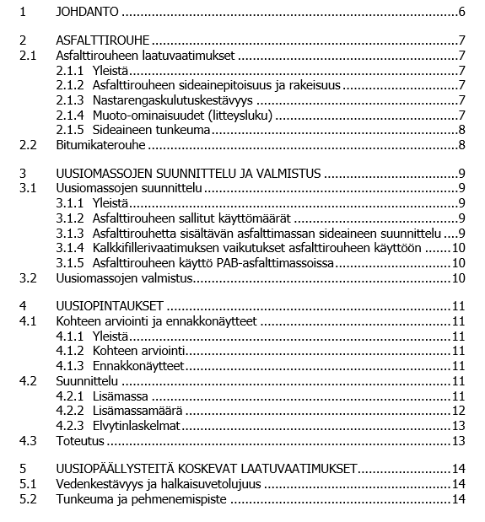
Ohjeen rakenne
Asfalttirouhe
Uusiomassojen suunnittelu ja valmistus
Uusiopintaukset
Uusiopäällysteitä koskevat laatuvaatimukset
Notes:
Esityksessä on nostoja lukujen sisällöstä sekä huomioita kauden 2023 aikana tehtävistä testauksista

Slide 15
Asfalttirouhe
Asfalttirouheen testaukseen liittyvät vaatimukset noudattavat pitkälti Asfalttinormien vaatimuksia
Ohjeessa on tarkennettu esim. asfalttirouheen sideaineen tunkeuman määrityksiä ennen asfalttimassojen suunnittelua
Nastarengaskulutuskestävyyden (kuulamylly) testauksen yhteydessä testattava muoto-ominaisuudet (litteysluku)
Bitumikaterouheen käyttö erillisten ohjeiden mukaan
Uusiopäällysteohjeessa vaatimus neitseellisen sideaineen osuudesta

Slide 16
Uusiomassojen suunnittelu ja valmistus
Ohjeessa on pääsääntöisesti kerrattu aiemminkin voimassa olleita vaatimuksia asfalttirouheen käyttömääriin liittyen
Laskennallinen sideaineen tunkeuma suunnitellaan hieman ko. luokan alarajaa suuremmaksi (ei koske PAB-B)
Tavoitteena välttää asfalttirouheen sideainepitoisuuden ja tunkeuman vaihtelusta aiheutuvia liian pieniä tunkeumia käytännössä
Ohje mahdollistaa kalkkifillerin osuuden laskemista AB-massoissa, jos vaatimus estää asfalttirouheen käyttöä → Lisätään tartuketta
Ohje selventää asfalttirouheen käyttöä PAB-B-massojen osalta
Asfalttirouheen määrää ei suoraan rajoitettu PAB-B massoissa
PAB-B-massoille sallitaan yhtä luokkaa alempi tunkeuma esim. 650/900 → 500/650 (kohdesuunnittelun kautta myös alempia tunkeumaluokkia)

Slide 17
Uusiopintaukset (REM/REMO)
Korostettu erilaisten osuuksien huomioon ottamista REM-kohteiden suunnittelussa
Ennakkonäytteitä otetaan aikaisempaa enemmän
Tarkoituksena on parantaa REM-töiden suunnittelun luotettavuutta
REM-töiden suunnittelussa mahdollistetaan lisämassan suunnittelu kohteen erityistarpeiden mukaan
Voidaan korjata vanhan päällysteen poikkeavaa koostumusta/tilavuussuhteita
Voidaan parantaa kohteen päällysteen elvyttämistä
Lisämassamäärän ohjaaminen uravolyymidatan perusteella ja keskimääräisen massamenekin huomiointi elvytinlaskelmissa
Ohjeessa tullaan tarkentamaan elvytinlaskelmien tekemistä

Slide 18
REM näytteet kaudella 2023
Uusiopäällysteohjeen laadinnan yhteydessä on tarkennettu REM ennakko- ja jälkinäytteisiin liittyviä kirjauksia Uusien päällysteiden laadunosoitusmittaukset –ohjeeseen
Ennakkonäytteitä otetaan vähintään kaksi sarjaa (suosituksena myös varanäytesarja)
Ennakkonäytteistä testataan tyhjätila, tilavuussuhteet, rakeisuus, sideainepitoisuus ja sideaineen tunkeuma
Jos kahden sarjan tunkeumatulosten ero on poikkeuksellisen suuri, testataan kolmas varanäytesarja ja hylätään eniten poikkeava tulos
Ennakkonäytteiden testaamista voidaan verrata asfalttirouheen testaamiseen eli tuloksien perustella suunnitellaan toimenpiteen toteutusta. REM-toimenpiteessä vanhan päällysteen osuus on suuri, yleensä 75 %.
Ennakkonäytteistä saadaan tärkeää tietoa!

Slide 19
Uusiopäällysteitä koskevat laatuvaatimukset
Ohjeessa asetetaan vaatimuksia valmiiden päällysteiden ominaisuuksille
Vedenkestävyys, halkaisuvetolujuus
Talteenotetun sideaineen tunkeuma ja pehmenemispiste
Valmiin päällysteen ominaisuuksien testauksella varmistetaan päällysteen pitkäaikaiskestävyyttä
Mahdollistaa rouhemäärien lisäämistä hallitusti → Visio!

Slide 20
Vedenkestävyys sekä sideaineen tunkeuma ja pehmenemispiste kaudella 2023
Kauden 2023 DHJ-urakoissa vedenkestävyys osoitetaan poranäytteistä kaikilla LTA-, MP- ja MPKJ-kohteilla, joiden päällyste on AB tai SMA (väh. 100 kg/m²)
Vaatimus on Asfalttinormien 2023 luvun 4.11 mukainen eli ≥ 75 %
Näytteistä testataan myös talteenotetun sideaineen tunkeuma ja pehmenemispiste
Tulokset raportoidaan, mutta niitä ei käytetä laadunarvostelussa vuonna 2023
Vedenkestävyyden, tunkeuman ja pehmenemispisteen testausprosessi on kuvattu VO 4/2023 Uusien päällysteiden laadunosoitusmittaukset -ohjeessa

Slide 21
Uusiopäällysteohjeen visio
Uusiopäällysteiden ja asfalttirouheen käytön edistämisellä voidaan saada aikaan kustannussäästöjä sekä vastata tiukentuviin ilmastotavoitteisiin
Uusiopäällysteiden kestoiän on oltava vähintään yhtä pitkä kuin päällysteillä aiemminkin, muuten vaikutukset voivat kääntyä päinvastaisiksi
Ohjeiden, laatuvaatimusten ja laadunvarmistuksen avulla varmistetaan uusiopäällysteiden käytön hallittu laajentaminen

Slide 22
Kiitos!
Yhteystiedot:
Riku Tujunen
+358 44 4279 586
riku.tujunen@orbol.fi

